Slide 1
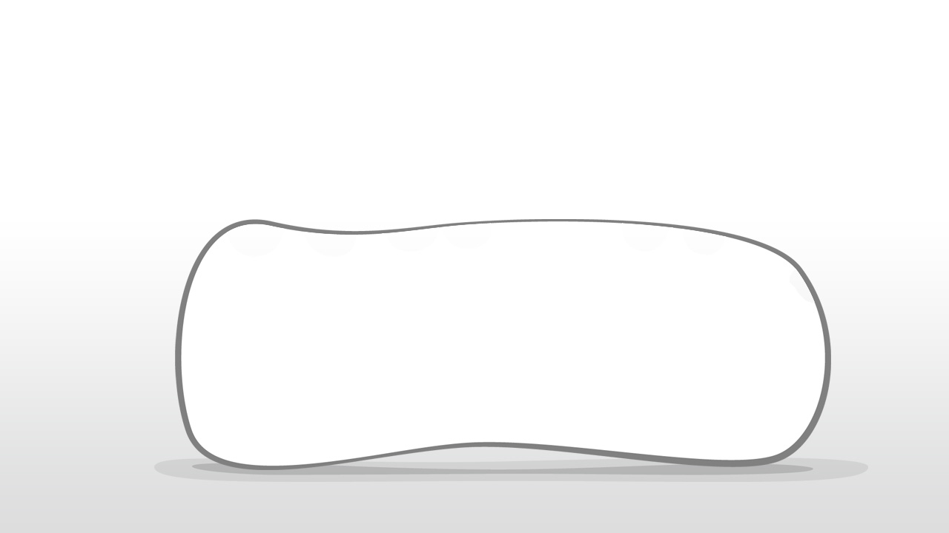
Trường THCS ….
XIN CHÀO CÁC BẠN NHỎ
ĐẾN VỚI TIẾT MĨ THUẬT 7

Slide 2
KHỞI ĐỘNG
Trò chơi: “ Ai nhanh hơn”
Hãy cho biết những bức tranh sau có tên là gì? thuộc dòng tranh nào?

Slide 3
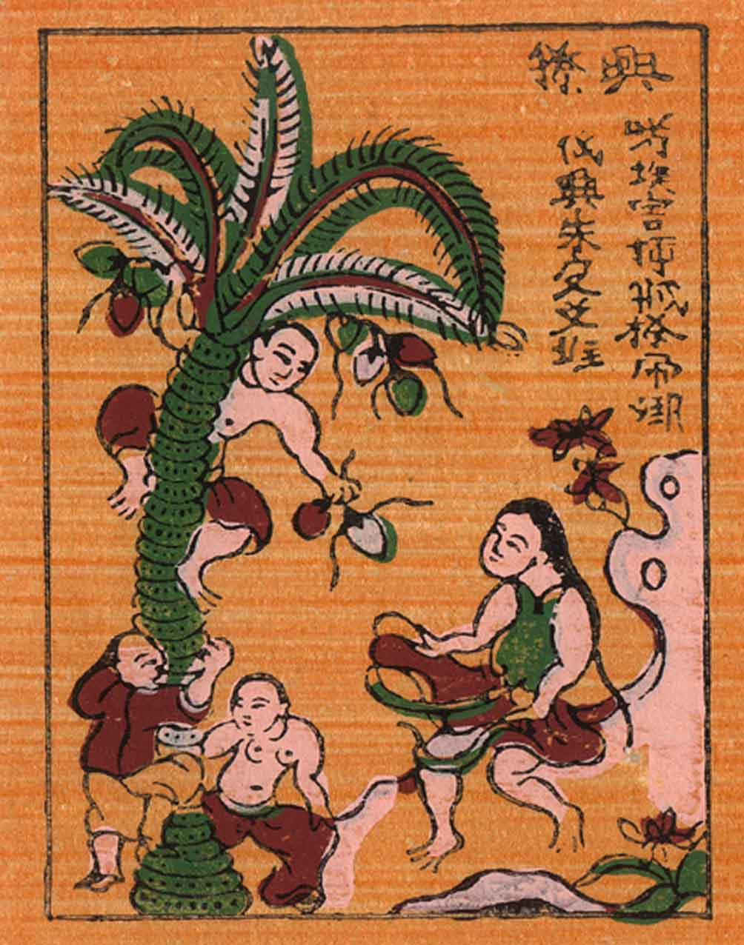
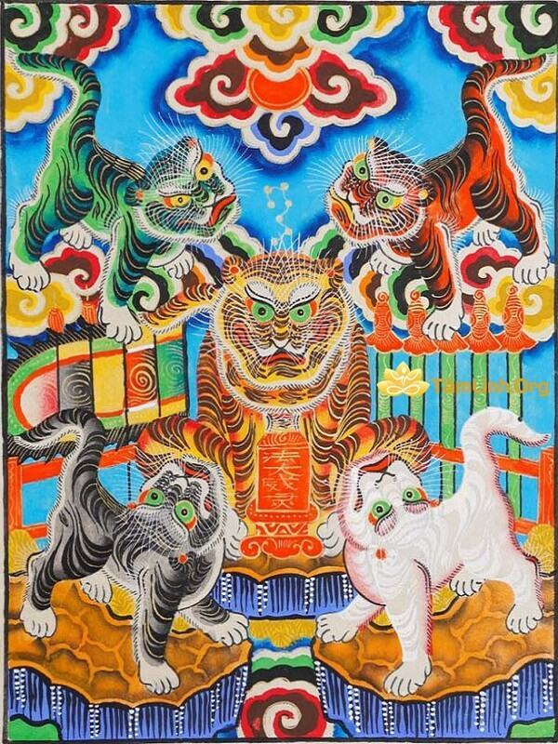
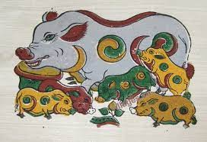
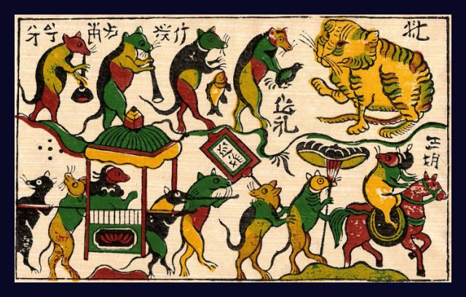

Slide 4
Đám cưới chuột – Đông Hồ
Hứng dừa – Đông Hồ
Lợn đàn – Đông Hồ
Ngũ hổ - Hàng Trống

Slide 5
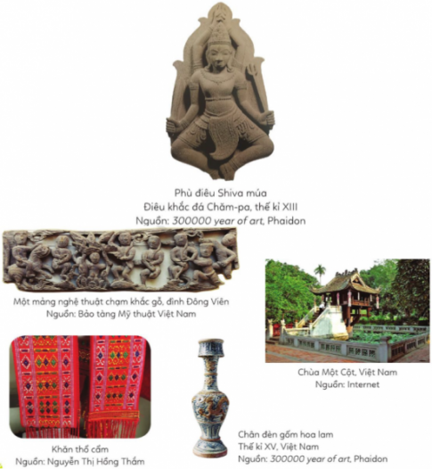
Chủ đề
DI SẢN MĨ THUẬT
Bài 7 – Tìm hiểu nghệ thuật tạo hình trung đại Việt Nam
1
Khám phá
Quan sát hình ảnh và thảo luận về nghệ thuật thời kì Trung đại Việt Nam về:
Hình ảnh đầu đao cong trong bức ảnh chùa Một Cột
Hình dáng, họa tiết, màu sắc trang trí trên sản phẩm.
Cách tạo hình của nghệ thuật điêu khắc thời kì trung đại.

Slide 6
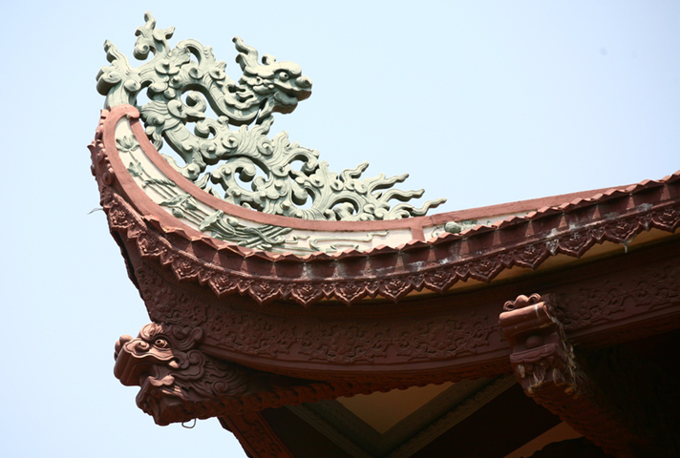
Bốn đầu đao cong của chùa Một Cột được đắp hình đầu rồng.

Slide 7
Hình dáng, họa tiết, màu sắc trang trí trên sản phẩm.
Phù điều Shiva múa và một mảng chạm khắc gỗ ở đình Đông Viên: là những bức chạm khắc tinh xảo, hình ảnh con người là trung tâm.
Chùa Một Cột: là kiến trúc đình chùa có phong cách điêu khắc gỗ độc đáo. Chùa hình vuông làm bằng gỗ, lợp ngói ta. Nóc chùa có mặt nguyệt bốc lửa, đầu rồng chầu mặt nguyệt. Chùa được xây giữa hồ nước, kiến trúc có hình tượng bông sen.
Khăn thổ cẩm: màu sắc sặc sỡ, họa tiết kỉ hà.
Chân đèn gốm hoa lam: sử dụng họa tiết rồng - biểu tượng của sức mạnh và quyền uy.

Slide 8
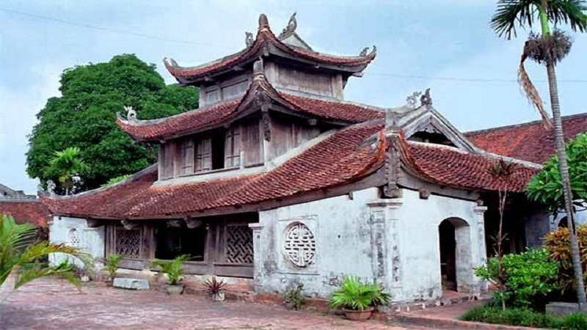
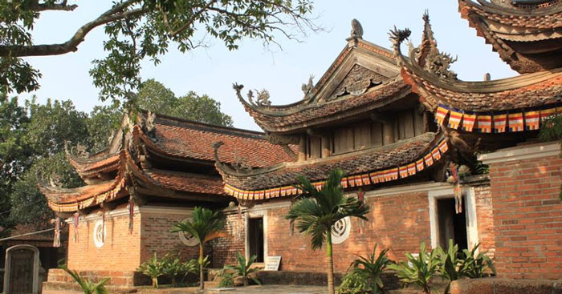
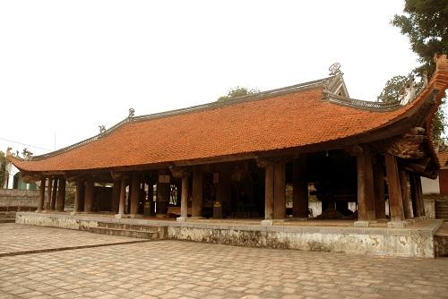
Khái quát nghệ thuật tạo hình thời Trung Đại
Nghệ thuật kiến trúc:
Chùa Bút Tháp – Bắc Ninh
Chùa Tây Phương – Thạch Thất, Hà Nội
Đình Tây Đằng – Ba Vì, Hà Nội

Slide 9
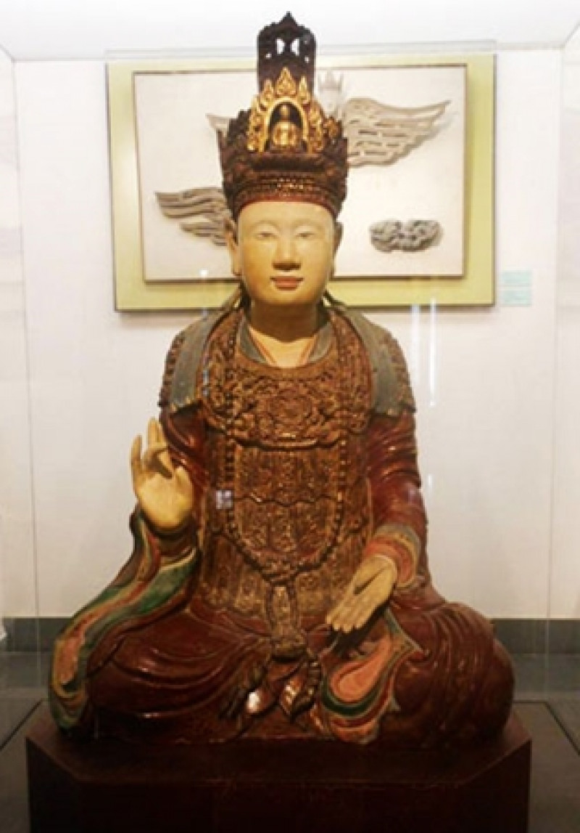
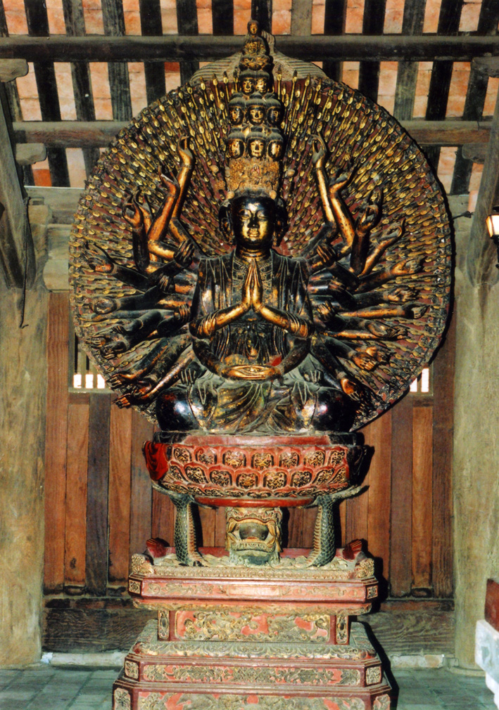
Khái quát nghệ thuật tạo hình thời Trung Đại
Nghệ thuật điêu khắc - trang trí
Tượng quan âm nghìn mắt nghìn tay – Chùa Bút Tháp, Bắc Ninh
Tượng Hoàng Thái hậu Trịnh Thị Ngọc Trúc – Chùa Mật

Slide 10
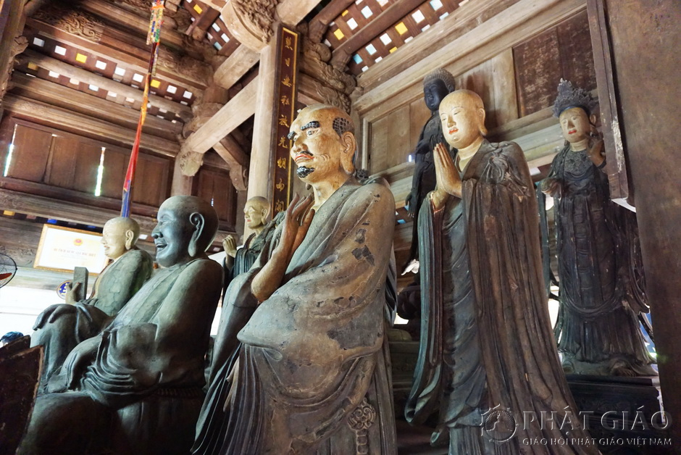
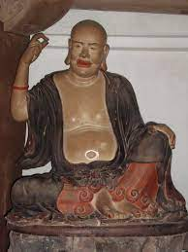
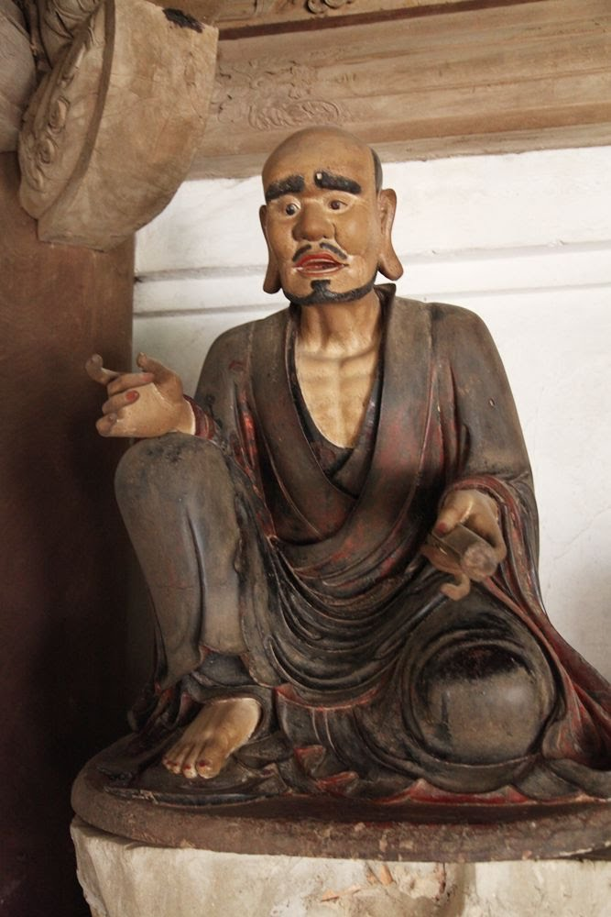
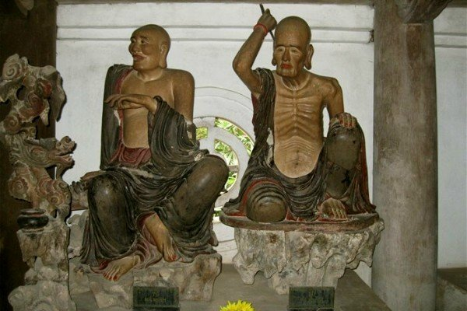
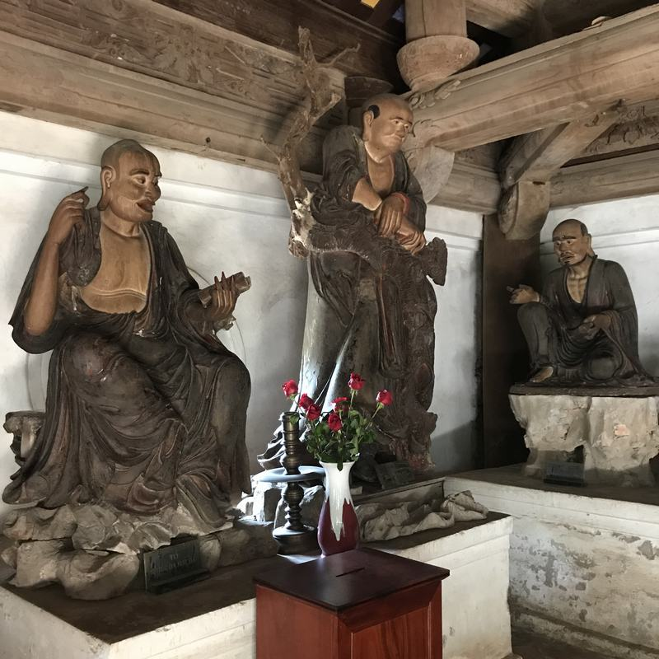
Tượng các vị La Hán – Chùa Tây Phương

Slide 11
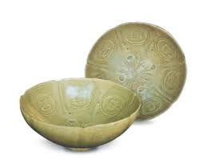
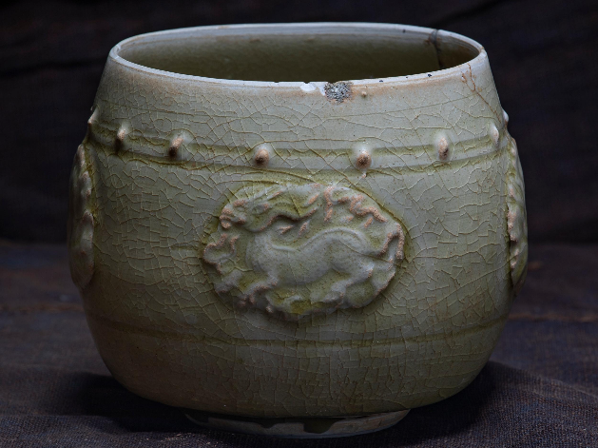
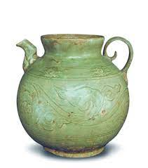
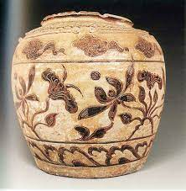
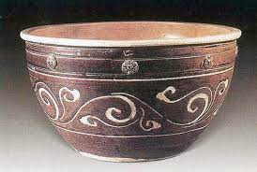
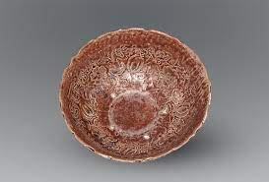
Đồ Gốm
Gốm men ngọc Thời Lý
Gốm men nâu thời Trần

Slide 12
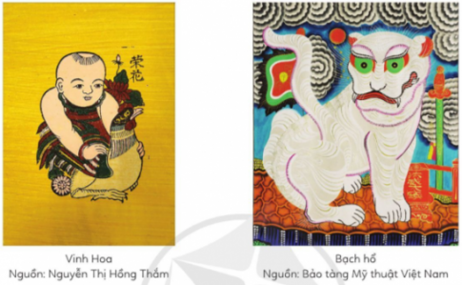
Tranh dân gian Việt Nam
Nội dung, hình ảnh, bố cục của tranh.
Màu sắc và đường nét được thể hiện trong tranh.

Slide 13
SÁNG TẠO
1
2
3
Xác định sản phẩm cần trang trí
Chọn cách tạo hình
Xác định phương pháp thực hành

Slide 14
Thực hành

Slide 17
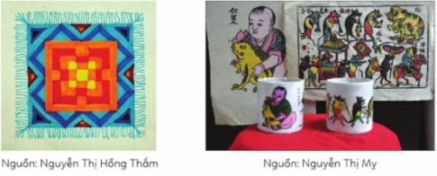
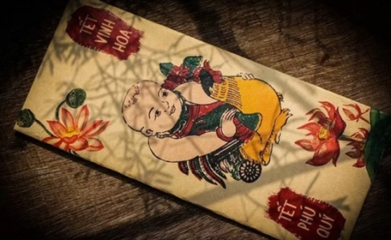
LUYỆN TẬP
Tham khảo một số hình ảnh minh họa cách thể hiện:
Em hãy vẽ hoặc in họa tiết lên sản phẩm dựa theo hình ảnh trang trí của một phong cách nghệ thuật trung đại Việt Nam.

Slide 18
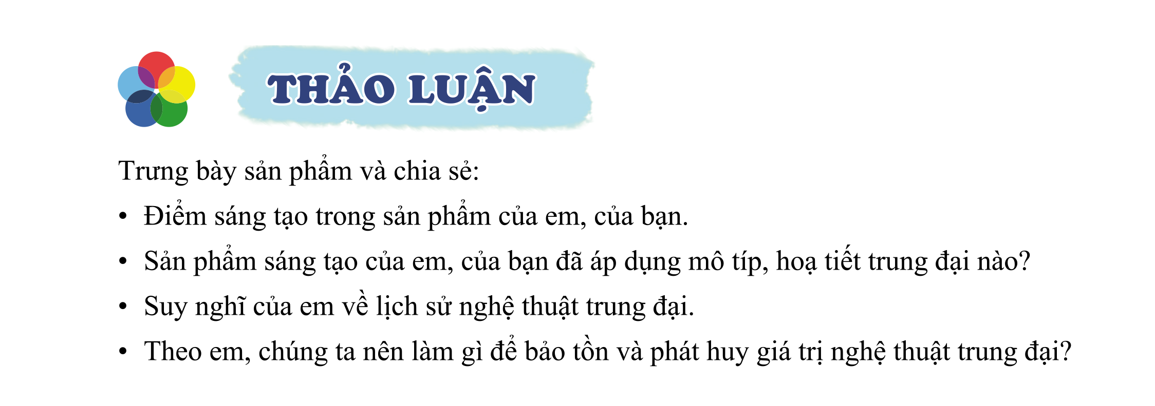

Slide 20
TỔNG KẾT
Nghệ thuật trung đại Việt Nam nổi bật với nghệ thuật kiến trúc và điêu khắc đình, chùa,… Các dòng tranh dân gian và nghệ thuật trang trí, thủ công mĩ nghệ cũng rất phát triển.
Nhiều công trình nghệ thuật thời kì trung đại ở Việt Nam vẫn còn được lưu giữ đến ngày nay. Một số ngôi chùa cổ có kiến trúc và phong cách điêu khắc gỗ độc đáo, thể hiện qua các bức chạm khắc rất đẹp và tinh xảo.
Sản phẩm trang trí có nhiều chất liệu, hình dáng, màu sắc, họa tiết đa dạng và được thiết kế phù hợp với mục đích, sở thích, hoàn cảnh sử dụng, ngoài ra chúng còn thể hiện nét đặc trung văn hóa của một số dân tộc.

